Slide 1
Самосинхронное устройство умножения-сложения гигафлопсного класса: методологические аспекты
И.А. Соколов, Ю.А. Степченков, Ю.В. Рождественский, Ю.Г. Дьяченко,
Учреждение Российской академии наук Институт проблем информатики РАН (ИПИ РАН)
МЭС-2014 Москва, 29 сентября – 3 октября

Slide 2
Содержание
Самосинхронное устройство умножения-сложения (УС): подходы к реализации
Умножитель с избыточным кодированием операндов
Особенности конвейеризации УС
Варианты исполнения УС
Заключение
ИПИ РАН МЭС-2014 2

Slide 3
Особенности УС
Формат входных операндов соответствует стандарту IEEE754
Выполняется одна операция двойной точности или сразу две операции одинарной точности
Результат – сумма и разность третьего операнда и произведения двух операндов
ИПИ РАН МЭС-2014 3

Slide 4
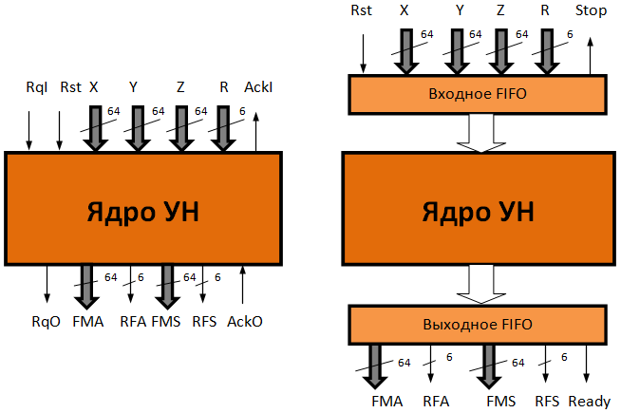
Варианты УС
Для А-окружения
Для С-окружения
ИПИ РАН МЭС-2014 4

Slide 5
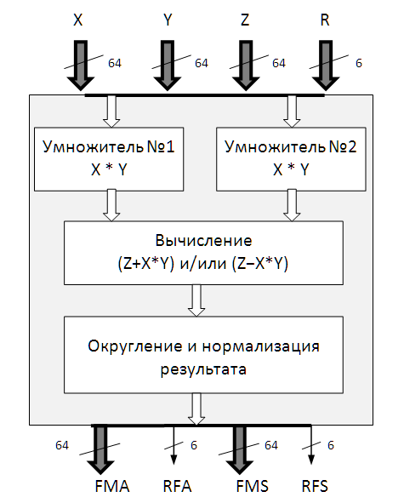
Структурная схема ядра УС
ИПИ РАН МЭС-2014 5

Slide 6
Интерфейс с окружением
Проблемы входного интерфейса
Проблемы выходного интерфейса
ИПИ РАН МЭС-2014 6

Slide 7
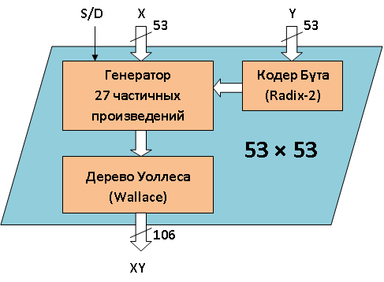
Умножитель 53x53
ИПИ РАН МЭС-2014 7
Notes:
7

Slide 8
Синхронное двоичное Кодирование (СДК)
Состояние | A | В
+1 | 1 | 0
0 | 0 | 0
−1 | 0 | 1
Не используется | 1 | 1
ИПИ РАН МЭС-2014 8

Slide 9
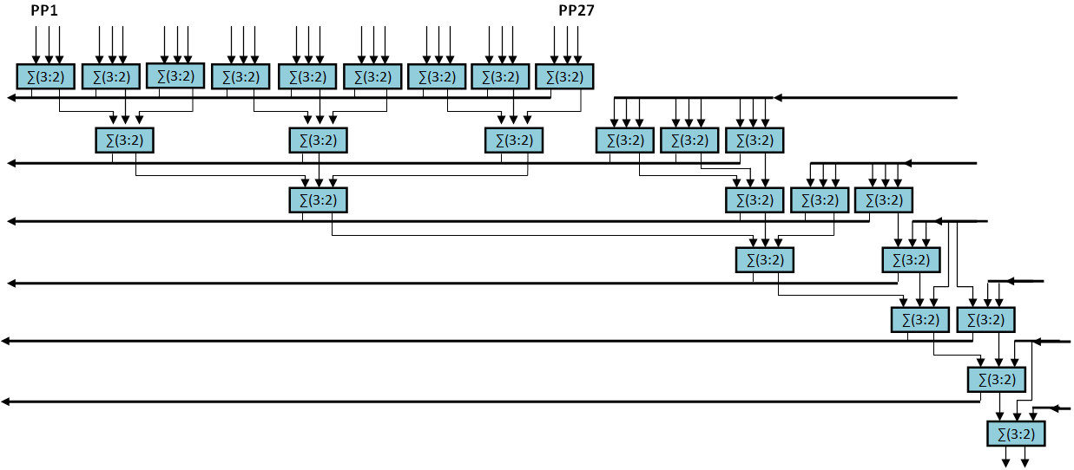
Двоичное дерево Уоллеса
Все сигналы – парафазные
ИПИ РАН МЭС-2014 9

Slide 10
СамоСинхронное Избыточное Кодирование (ССИК)
Состояние | Ap | Am | An
+1 | 1 | 0 | 0
0 | 0 | 1 | 0
−1 | 0 | 0 | 1
спейсер | 0 | 0 | 0
ИПИ РАН МЭС-2014 10

Slide 11
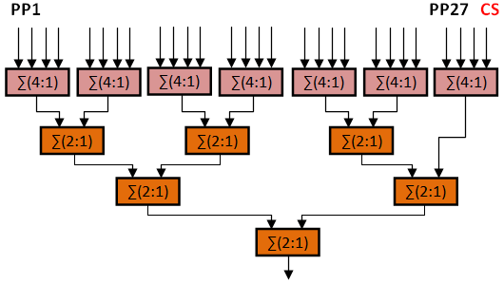
ССИК дерево Уоллеса
Частичные произведения – парафазные, остальные сигналы – ССИК-типа. СS – корректирующее парафазное слагаемое
ИПИ РАН МЭС-2014 11

Slide 12
Особенности конвейеризации СС-УС
При конвейерной реализации t_{умн.к} можно оценить:
t_{умн.к} = t_{конв.н.} + t_{умн.}/n
В синхронных схемах каждом этапе конвейера, удавалось реализовать условие:
t_{умн.} >> t_{конв.н.}
Это позволяло использовать конвейеризацию в умножителе с n = 5÷7 и выше. Однако при этом существенно росли аппаратные затраты и энергопотребление.
Вследствие наличия индикаторных цепей в SIFMA для них
t_{конв.н.} ~ 0,5 t_{умн.}
Это снижает эффективность конвейеризации или заставляет от нее отказаться.
ИПИ РАН МЭС-2014 12

Slide 13
Заключение
В супер-ЭВМ, когда число ядер достигает сотен миллионов, необходимо существенно усиливать аппаратную составляющую средств обеспечения надёжности и достоверности результатов вычислений. Предложенная СС-схемотехника обеспечивает высокую эффективность в решении этой задачи.
Впервые в отечественной и зарубежной практике предпринята попытка разработки SIFMA-устройства в виде схемы, поведение которой не зависит от задержек элементов и в проводах до точки разветвления
При разработке СС-сумматоров и блоков FMA целесообразно использовать наряду с парафазным, троичный СС-код
Из всего многообразия алгоритмов следует выбирать аппаратно оправданные решения с минимальным числом этапов, требующих индикации завершения операций обработки.
ИПИ РАН МЭС-2014 13

Slide 14
Контакты
Директор: Академик Соколов И. А.
Адрес: Федеральное государственное бюджетное учреждение науки Институт проблем информатики Российской академии наук (ИПИ РАН), Россия, 119333, Москва, ул. Вавилова, д. 44, корпус 2
Телефон: 7 (495) 137 34 94
Fax: 7 (495) 930 45 05
E-mail: ISokolov@ipiran.ru
Докладчик: Степченков Ю.А., (495) 678-15-10, YStepchenkov@ipiran.ru
ИПИ РАН МЭС-2014 14

